Slide 1



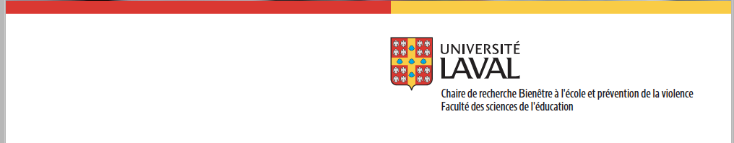

L'amélioration continue du climat scolaire...
Une approche globale et positive au service du bien-être individuel
et collectif à l'école
Colloque international
« Violence en milieu scolaire : connaissances, politiques et pratiques »
1-2 novembre 2023
Claire Beaumont, Ph. D.
Professeure titulaire
Faculté des sciences de l’éducation
Membre du comité exécutif
International Observatory of School Climate and Violence Prevention
Images: Storyset
Notes:
sur une base annuelle

Slide 2

Défis de l’école d’aujourd’hui
Réussite éducative
Santé mentale/
Anxiété
Difficultés d’adaptation scolaire
Violence /
intimidation
Exigences de la tâche
Pénurie de personnel
etc.
Notes:
De plus en plus, on réclame que l’école enseigne aux jeunes des « compétences de vie » pour les aider à mieux s’adapter au monde complexe d’aujourd’hui....et c’était bien avant la pandémie de Covid-19 (Golman et Senge, 2014; CSÉ, 2020; La Presse, 2019, etc.).!

Slide 3
La mission de socialisation de l’école a été mise à l’épreuve.
Approche globale
Les approches efficaces violence / intimidation en évolution constante depuis les 30 dernières années.
Développement
des compétences socio-
émotionnelles
élèves/adultes
Approche globale
Bien-être
1990-2023
personnel, social et scolaire des élèves
Approche globale
Amélioration du
climat scolaire
Ligne dure, punitive
Lutte spécifique
contre la violence et
l’intimidation
.................................Réussite scolaire ..................................réussite éducative?...........................................
Avec ses composantes
intra et interpersonnelles
Tolérance
Zéro: approches punitives
...plus efficace pour apprendre aux jeunes à autogérer leurs émotions/comportements pour un mieux vivre ensemble
Notes:
Morlaix, 2015

Slide 4
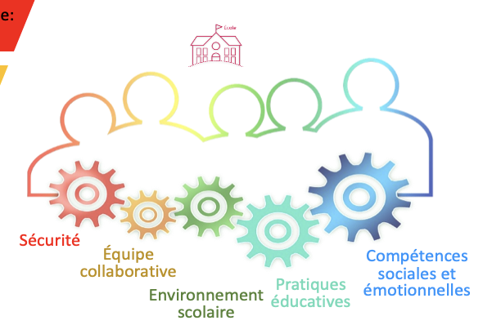
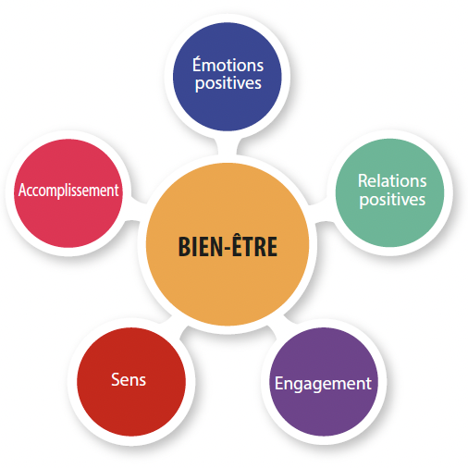
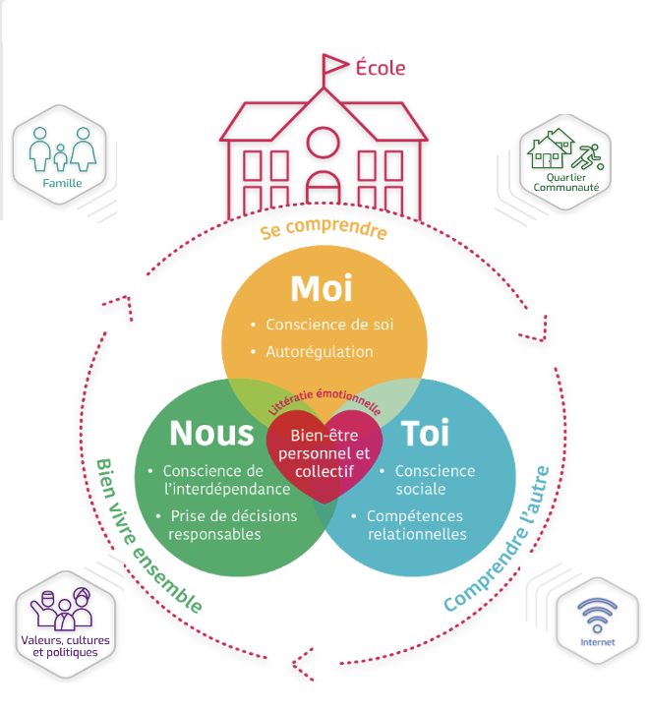
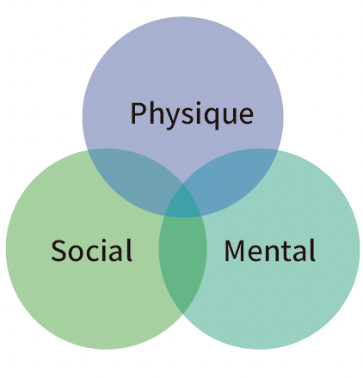

Différentes approches sont proposées pour répondre à ces défis éducatifs
Santé mentale
Bien-être individuel
Bien-être collectif
(climat)
L’ASÉ au quotidien
Climat
CSÉ
Adultes
/ élèves
Travailler en silo, ou développer une approche globale et positive pour le bien-être individuel et collectif à l’école?
Notes:
sur une base annuelle

Slide 5

Le climat scolaire: une approche globale et positive
Climat scolaire (bien-être collectif)
L’ambiance générale ressentie dans un établissement selon la perception des élèves et des adultes de l’école.
Chacun* y contribue par sa façon d’être ou d’agir dans le quotidien de la vie scolaire.
Un geste à la fois!
(Cohen et al., 2015).
Notes:
Ce climat se construit à partir : des normes,
des valeurs,
de l’équité,
des pratiques éducatives,
des attentes envers les autres,
du leadership /direction,
de la structure organisationnelle de l’établissement

Slide 6





Promouvoir le développement optimal de chaque personne
Bien-être et réussite éducative
Bien-être du personnel et satisfaction professionnelle
Notes:
sur une base annuelle

Slide 7
Les bienfaits d’un climat scolaire positif
Amélioration du moral
Meilleure rétention du personnel enseignant
Meilleur sentiment d’efficacité collective
Santé mentale et bien-être accru du personnel.
Diminution de l'absentéisme scolaire
Taux d'obtention de diplôme plus élevé
Motivation scolaire accrue
Amélioration des résultats scolaires
Meilleur attachement et engagement face à l’école
Diminution de la violence et d’intimidation à l’école
Meilleure santé mentale et bien-être accru des élèves..
(Astor et al., 2019; Benbenisthy et Estrada, 2009 ; Cohen et al., 2005; Catalano et al., 2004; Gaudreau, 2016; Lee et al., 2011; Cohen et al., 2015; Vezzuto, 2011).
Notes:
Castillo et al., 2003; 2017;) Cette étude soutient l'idée que les capacités, les performances et les pratiques des enseignants peuvent être améliorées par des programmes SEL ciblés pour les enseignants.
Résilience: Capacité à s’adapter aux changements et aux événements stressants de manière saine et à réussir, en divers contextes et en dépit de l’adversité (Luthar et al., 2000
…School's levels of physical and social-emotional safety (e.g.,clearly communicated and enforced rules, appropriate responses toviolence or bullying), the quality of teaching and learning (e.g.,instructional quality, focus on professional development for faculty,presence of clear and effective systems of leadership), relationshipsand collaboration (e.g., interconnectedness) among and betweenstudents and teachers, and aspects of the structural environment(e.g., cleanliness, availability of materials, curricular offerings;Cohen, 2006; Cohen et al., 2009).
(9) (PDF) Teachers' Mental Health and Perceptions of School Climate Across the Transition from Training to Teaching. Available from: https://www.researchgate.net/publication/315925370_Teachers'_Mental_Health_and_Perceptions_of_School_Climate_Across_the_Transition_from_Training_to_Teaching [accessed May 05 2021]. Ces dimensions du climat scolaire sont liées aux expériences de tous les individus au sein d'une école, y compris les enseignants ( Cohen et al., 2009 , Thapa et al., 2013), dont les perceptions du climat scolaire sont constamment liées à des corrélats de santé mentale négatifs, notamment le stress lié au travail ( Skaalvik et Skaalvik, 2009 ), la satisfaction au travail ( Taylor et Tashakkori, 1995 ) et l'épuisement professionnel ( Collie et al., 2012 , Grayson et Alvarez , 2008 , Pas et al., 2012 ). De plus, des études examinant les sources des expériences négatives des enseignants débutants ont révélé que les enseignants signalent les facteurs liés à l'environnement scolaire (c'est-à-dire la charge de travail, l'éthique de l'école et le niveau de soutien des collègues et / ou des superviseurs) comme des facteurs fréquents de stress chronique ( Durham, 1992 , Johnstone, 1993 , Timperley et Robinson, 2000, Wilson, 2002 ).

Slide 8


Les bienfaits de l’apprentissage socioémotionnel
Autorégulation des émotions
Gestion du stress
Diminution du burnout
Usage de pratiques éducatives positives
Créativité
Épanouissement et satisfaction professionnels
(Goyette, 2015; Gaudreau et al., 2012; Jennings et al., 2017).
Climat de sécurité physique et émotionnel
Pratiques concertées
Leadership positif
Relations positives élèves /adultes
Climat organisationnel
(Collie et al., 2012; Cohen et al., 2009; Thapa et al., 2013).
Engagement
Motivation
Performance scolaire
Résilience
Santé mentale
Prosocialité (empathie)
Meilleures relations interpersonnelles
Diminution violence
Diminution du stress
(Durlak et al., 2011; Santos et al., 2011; Jennings et al., 2017).
Notes:
Castillo et al., 2003; 2017;) Cette étude soutient l'idée que les capacités, les performances et les pratiques des enseignants peuvent être améliorées par des programmes SEL ciblés pour les enseignants.
Résilience: Capacité à s’adapter aux changements et aux événements stressants de manière saine et à réussir, en divers contextes et en dépit de l’adversité (Luthar et al., 2000
…School's levels of physical and social-emotional safety (e.g.,clearly communicated and enforced rules, appropriate responses toviolence or bullying), the quality of teaching and learning (e.g.,instructional quality, focus on professional development for faculty,presence of clear and effective systems of leadership), relationshipsand collaboration (e.g., interconnectedness) among and betweenstudents and teachers, and aspects of the structural environment(e.g., cleanliness, availability of materials, curricular offerings;Cohen, 2006; Cohen et al., 2009).
(9) (PDF) Teachers' Mental Health and Perceptions of School Climate Across the Transition from Training to Teaching. Available from: https://www.researchgate.net/publication/315925370_Teachers'_Mental_Health_and_Perceptions_of_School_Climate_Across_the_Transition_from_Training_to_Teaching [accessed May 05 2021]. Ces dimensions du climat scolaire sont liées aux expériences de tous les individus au sein d'une école, y compris les enseignants ( Cohen et al., 2009 , Thapa et al., 2013), dont les perceptions du climat scolaire sont constamment liées à des corrélats de santé mentale négatifs, notamment le stress lié au travail ( Skaalvik et Skaalvik, 2009 ), la satisfaction au travail ( Taylor et Tashakkori, 1995 ) et l'épuisement professionnel ( Collie et al., 2012 , Grayson et Alvarez , 2008 , Pas et al., 2012 ). De plus, des études examinant les sources des expériences négatives des enseignants débutants ont révélé que les enseignants signalent les facteurs liés à l'environnement scolaire (c'est-à-dire la charge de travail, l'éthique de l'école et le niveau de soutien des collègues et / ou des superviseurs) comme des facteurs fréquents de stress chronique ( Durham, 1992 , Johnstone, 1993 , Timperley et Robinson, 2000, Wilson, 2002 ).

Slide 9
L’apprentissage socioémotionnel (ASÉ): approche globale pour le bien-être individuel et collectif
Centrée sur la promotion de la santé émotionnelle et sociale nécessaire à la réussite éducative
Permet aux jeunes (et moins jeunes) d’apprendre à :
identifier et à gérer leurs émotions;
à répondre adéquatement à leurs besoins;
établir et maintenir des relations saines dans tous leurs contextes de vie;
prendre des décisions éclairées.
(Goleman et Senge, 2014; Hymel. et al., 2017; Schonert-Reichl, 2019; Taylor et al., 2019).

Slide 10
Le modèle écosystémique de l’apprentissage socio- émotionnel pour le bien-être personnel et collectif à l’école (Beaumont et al., 2021)
Apprendre à réfléchir sur soi et définir qui on est (émotions/sentiments, besoins, limites, forces, aspirations)
Apprendre à s’autoréguler (stress) dans diverses situations pour atteindre ses buts personnels et sociaux.
Avoir conscience de notre synergie/interdépendance au sein des systèmes dans lesquels nous évoluons (famille, classe, école) et faire des choix en mesurant les impacts sur soi, les autres et l’environnement (climat scolaire, collaboration).
Être sensible aux autres: émotions, besoins
Faire preuve d’ouverture face à la diversité humaine
Développer des habiletés pour entrer sainement en relation avec les autres (COMMUNICATION/COOPÉRATION).
Climat
scolaire
Notes:
/Ensemble d’habiletés permettant:
Domaine du moi:
Ensemble d’habiletés qui permet à un individu de réfléchir sur qui il est (émotions, besoins, aspirations) et de s’autoréguler dans diverses
situations pour atteindre ses buts personnels et sociaux.
Nous verrons par exemple comment la littératie émottoinnelle peut contribuer au bien-être des adultes et à leur bonne santé mentale. Comment , par exemple, par la gestion de ses émottions on peut faire diminuer son stress pour être plus à l’écoute des besoiis des enfants.
Dans le domaine du moi, nous expérirmenterons quelques leçons adrressés aux élèves afiin qu’ils développe un bon vocabulaire affectifs, qu’ils apprennent à connexter leurs sentiment à leurs besoiiins, ce qui icorrespond déjà à une forme d’autorégulatiion par le fait même. Nous explorerons par la suite d’autres stratégies d’enseignement eet de pratiques dans des situations de la vie quotiidienne.
Dans le domainie du to, c’est la
Ensemble d’habiletés qui permet à l’individu d’être sensible au vécu des autres (émotions, besoins, opinions, etc.), de faire preuve d’ouverture face à la diversité humaine et de développer et maintenir des relations saines et enrichissantes avec diverses personnes ou groupes.
Nous reviendrons plus précisément sur des techniques de communicatoiin efficaces, la formulation de messages clairs, de résoluttoin de confitts, enfin plusieurs stratégies pour apprerndre à communiquer efficacement que ce soiitt avec les élèves, entre élèves ou envers les collèguues ou les parents.
Domaiine du NOUS:
Nous passerons en revue un ensemble d’habiletés contribuant à la synergie entre l’individu et les composantes des systèmes dans lesquels il évolue (famille, école, classe, loisirs, travail, Internet, etc.). Le concept d'interdépendance rappelle que nos choix et nos actions peuvent avoir des répercussions positives ou négatives sur soi, les autres, mais aussi sur notre environnement. Climat tde classe et climat d’école que nous construisons eensemble à parttir de nos compétences acquises dans le domainie du moi et du ttoii.

Slide 11



Développer une vision et des actions intégrées face à ces enjeux éducatifs
Points communs : climat scolaire et apprentissages
Réussite éducative
Bien-être
Satisfaction professionnelle
Émotions positives
Relations positives
Sentiment d’engagement
Sentiment d’accomplissement et de réussite
Activités éducatives signifiantes (sens)
Sentiment de sécurité
Pratiques éducatives positives...
Climat scolaire
Apprentissage
socioémotionnel
(ASÉ)
Notes:
Émotions:
1. Elles influencent notre manière de réfléchir, de gérer nos relations et de prendre des décisions
2. Dérangeantes et à bannir pour réussir à l’école ou dans la vie?…ou des leviers inestimables à canaliser pour y parvenir?
3. Les aspects émotionnels et sociaux sont indissociables des actes d’apprendre ou d’enseigner?
4. Les compétences émotionnelles des enseignants sont liées à leur capacité à gérer/classe, à créer des liens et à s’adapter aux situations et... les élèves doivent être disponibles aux apprentissages.

Slide 12
Approche globale et positive
Fortement inspirée de la psychologie positive
Étudie le fonctionnement optimal des individus, des groupes et des sociétés
Prend en charge la souffrance, tout en identifiant et en créant des conditions de l’épanouissement (Seligman, 2011).
Modèle de la maladie | Promotion de la santé
Maladie mentale Centration sur le déficit Individus avec ...ou sans problèmes Les personnes malades | Santé mentale Épanouissement personnel (forces et atouts) Développe le savoir être et l’humanité Psychologie du bien-être, de la résilience
- 0 +
Problème
Sans problème
Épanouissement
Notes:
La psychologie positive fait partie du courant du constructivisme selon lequel la réalité objective n'est pas atteignable⁴.
Elle est construite par nos pensées et influencée par notre vision des choses. Tout est question de perception.
Souffrances, difficultés et maladies sont bien réelles. Cependant notre bonheur dépend en grande partie de la perception que l'on a d'elles.

Slide 13
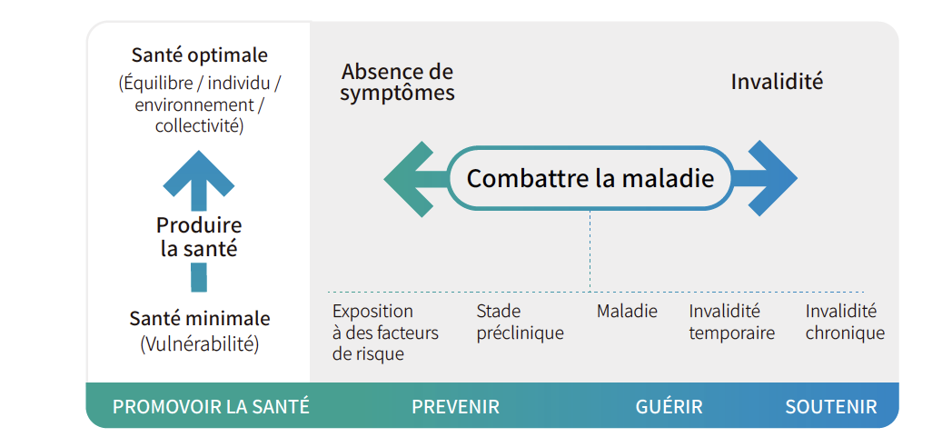
Rejoint l’approche écologique en promotion de la santé
(Renaud & Lafontaine, 2018, p. 8).
Notes:
J’avais besoin d’un modèle d’intervention qui corresponde davantage à la mission de l’école: préparer les jeunes à la vie adultes et leur apprendre la vie en société en étant heureux.
On cherche d’abord à produire la santé: fait tout ce qu’il faut pour ne pas tomber malade
Ensuite on combat la maladie lorsqu’elle survient…..

Slide 14
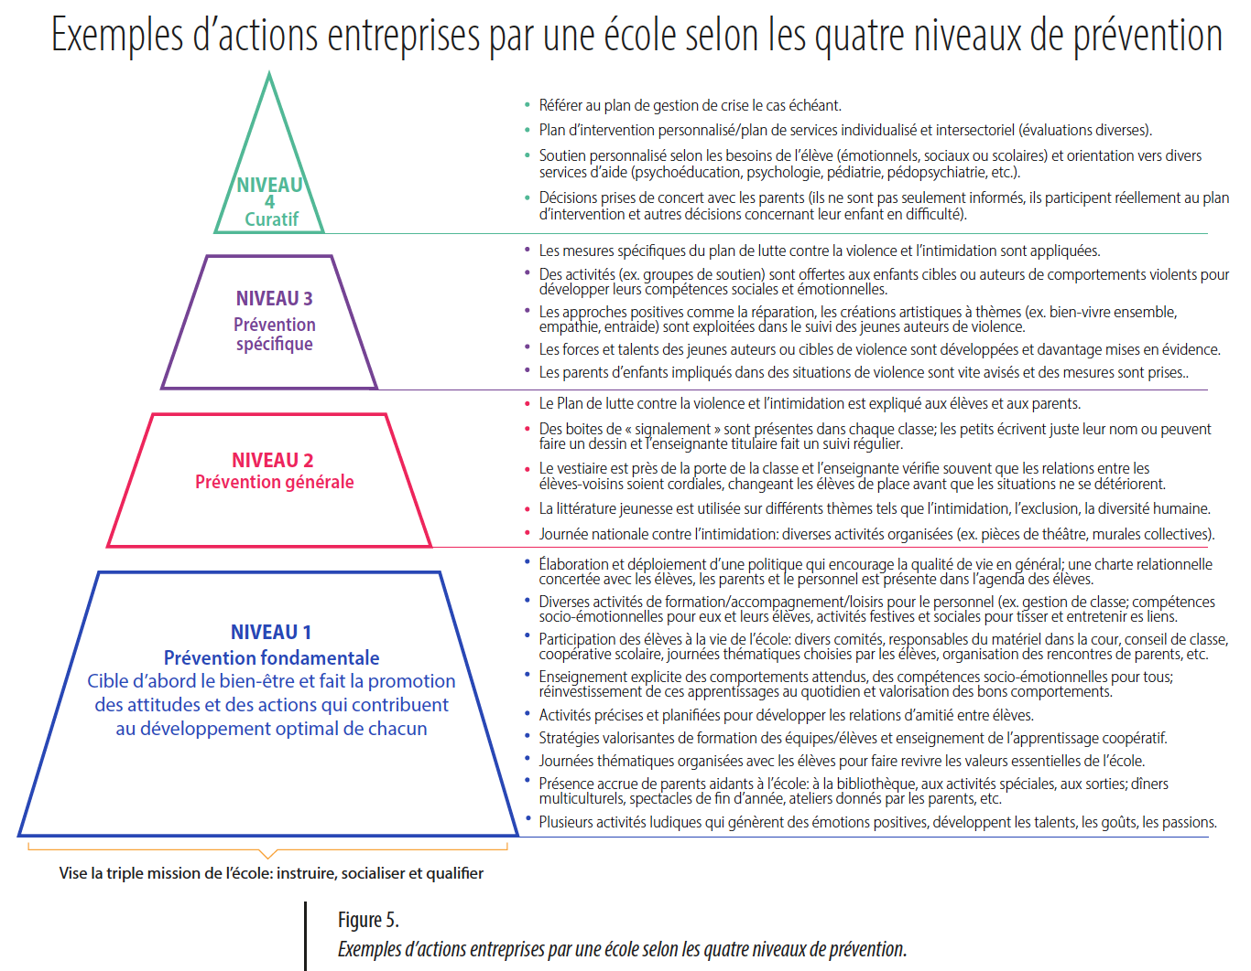

Une approche globale et positive multiniveau insérée à l’école
L’ASÉ s’insère au sein d’une approche faisant la promotion de comportements positifs pour créer un climat scolaire sain ...réduisant la violence à l’école
ASÉ CSÉ

Slide 15


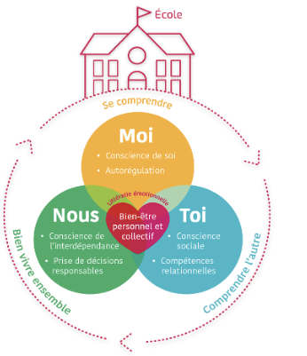
Top 10 des compétences comportementales attendues par les employeurs en 2023
Posséder de bonnes capacités d’adaptation (stress)
Faire preuve de créativité et d’initiative
Avoir l’esprit critique
Être capable d’autonomie
Savoir s’organiser, prioriser les tâches
Être capable de travailler en mode hybride
Savoir communiquer/ sens du relationnel
Savoir communiquer en milieu virtuel
Savoir coopérer et travailler en équipe
Prendre des décisions éclairées et responsables.
I
N
T
R
A
I
N
T
ER
Source: https://www.nouvelleviepro.fr/les-10-competences-les-plus-recherchees-par-les-employeurs

Slide 16








Comment promouvoir à la fois la santé mentale, un climat scolaire positif et la prévention de la violence ?
https://www.violence-ecole.ulaval.ca/
Illustrations:Storyset

Slide 17
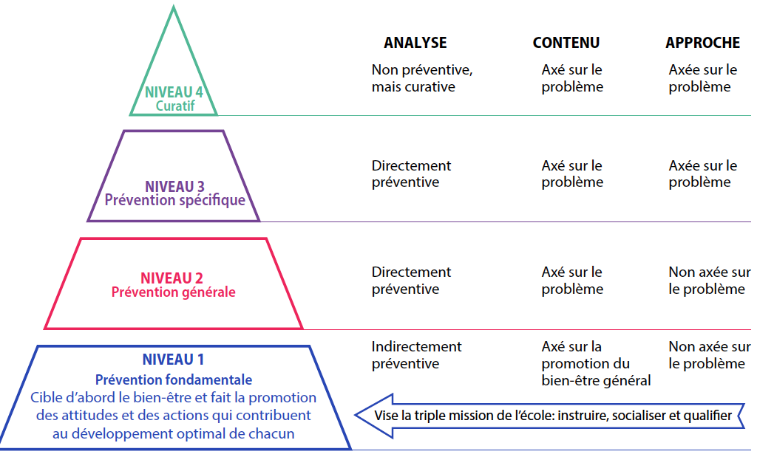
Adopter une approche globale et positive qui vise le bien-être individuel et collectif
(Beaumont, 2021)

Slide 18


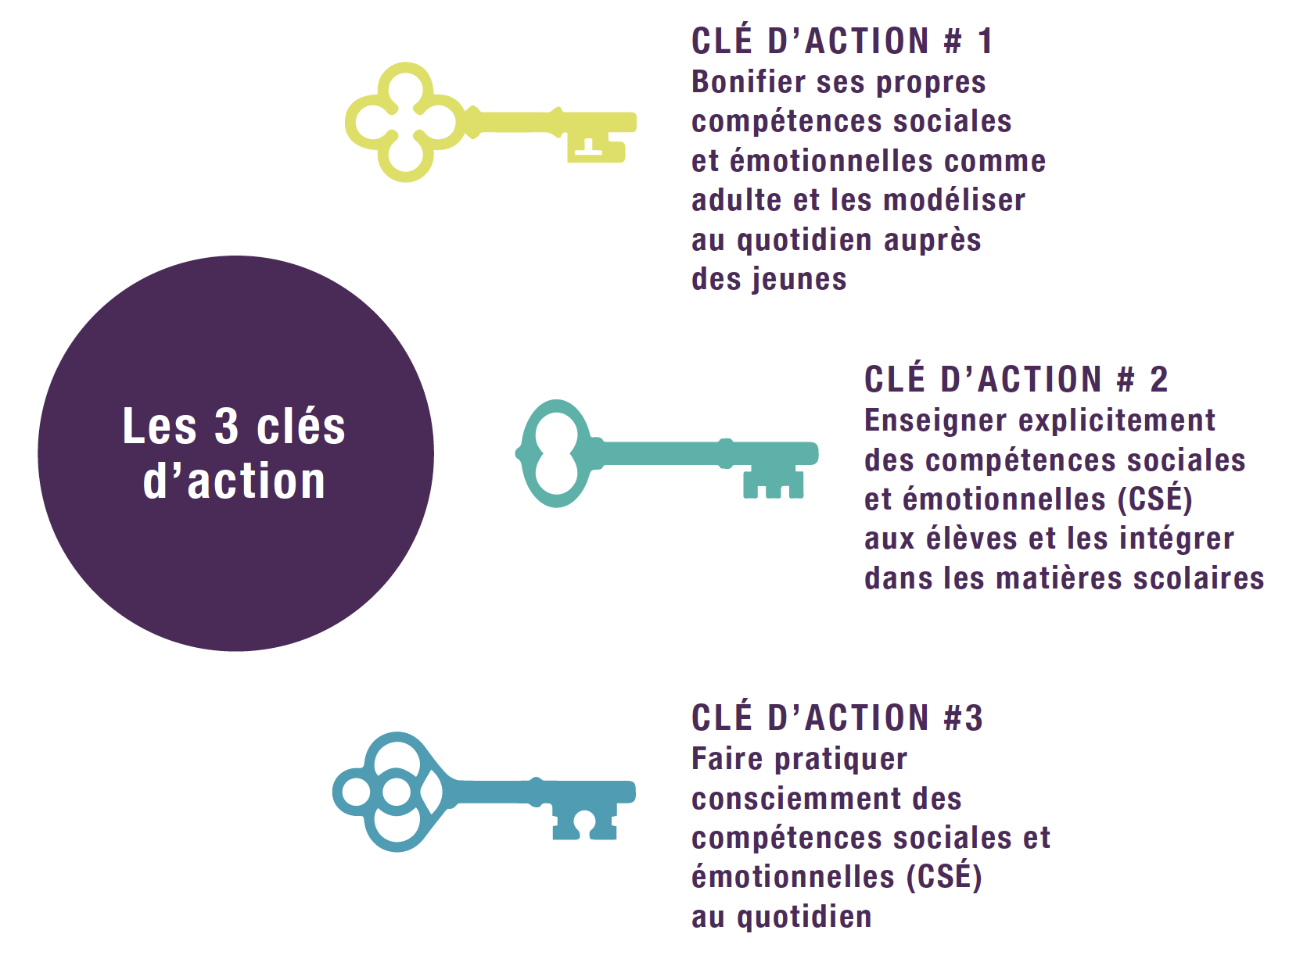
Déployer l’ASÉ à l’école pour tous:3 clés d’action
La bienveillance;
La conscience de soi (identification des émotions, satisfaction du besoin et autorégulation);
La communication;
La collaboration.
La conscience de soi (identification des émotions, satisfaction du besoin et autorégulation);
La communication;
(gestion des conflits, message clair);
La collaboration.
*Constater ce que vous faites déjà en termes d’ASÉ;
Soutenir l’ASÉ des élèves / différentes situations à l’école;
S’associer les parents et autres contextes fréquentés par les jeunes ( ex., sports, organismes communautaires);
Les pratiquer de manière consciente dans son rôle d’accompagnateur.
Notes:
Pour revenir aux trois grandes catégories de conditions favorables à la mise en œuvre de l’ASÉ à l’école, en lien avec les CSÉ des adultes, celles des élèves et du contexte, en se basant sur des résultats de recherche, un groupe de chercheurs et de praticiens de l’Éducation Endowment Foundation aformulé une série de recommandations pour réussir la mise en œuvre de l’ASÉ, et ce, selon les stratégies choisies par les milieux.
Les 2 premières recommandation proposent d’utiliser diverses stratégies flexibles d’enseignement des CSÉ (de manière explicite, intégré et pratique quotidienne), de même que la modélisation faite par les adultes de l’école.
En fait, plusieurs recherches on montré que le fait d'aider les enseignants à développer et à utiliser un répertoire de telles stratégies peut être un moyen efficace pour promouvoir l’ASÉ, sans gruger trop de temps sur l’enseignement des matières scolaires, ni trop d’énergies pour l’ensemble du personnel scolaire.
(ATTENDRE 5 SECONDES AVANT DE CLIQUER)
La 2e recommandation propose des idées sur la manière d'intégrer ces compétences dans le cadre de l'enseignement quotidien. L'objectif final de l’ASÉ est que les enfants utilisent les connaissances et les compétences qui leur sont enseignées dans le cadre de leurs interactions quotidiennes avec leurs pairs et les adultes. L'enseignement des compétences est donc susceptible d'avoir des effets plus importants et à plus long terme lorsqu'il est intégré dans les interactions quotidiennes en classe, et dans toutes les matières, que lorsque les compétences sont enseignées de manière isolée. Les enseignants et les autres membres du personnel scolaire peuvent soutenir le développement des compétences des enfants en recherchant délibérément des occasions de modéliser, de reconnaître et de pratiquer les compétences SEL
La 3e recommandation se concentre sur le choix ou non de programmes structurés pour dispenser un programme d’ASÉ. En général, d’ASÉ sont dispensés à tous les enfants d'une classe, généralement par les enseignants de la classe, et consistent en une série de leçons sur des sujets tels que l'identification etl’expression des sentiments, l’autorégulation des émotions et des comportements, l’empathie, etc. Ces programmes sont souvent introduits dans le contexte de sujets spécifiques, comme par exemple la prévention de la violence et de l'intimidation ou de résolution de conflits. Les caractéristiques commune d’un programme structuré comprennent:
- un manuel ou un guide de l'enseignant (allant de grands principes à un script très détaillé) ;
- des ressources (telles que des feuilles de travail) à utiliser avec une classe entière ; et
- une structure de leçon (indiquant une progression séquentielle et régulière).
Examinez les avantages et les inconvénients d'un programme "acheté" par rapport à une approche sur mesure. (voir fascicule CQJDC))
Malgré le caractère prometteur des programmes SEL dans leur ensemble, l'impact des programmes individuels varie considérablement.
adopter un programme SEL, même s'il a fait ses preuves, n'est pas une garantie de succès. Certaines évaluations récentes de programmes SEL en Angleterre, tels que PATHS et FRIENDS for Life, n'ont pas reproduit les impacts positifs rapportés précédemment (voir encadré).
Il est donc particulièrement important d'identifier une approche adaptée à vos besoins et à votre contexte, de déterminer si et comment votre école peut la mettre en œuvre, et de planifier soigneusement sa mise en œuvre avec qualité.
Le tableau 2 fournit des conseils pour sélectionner un programme SEL efficace, ainsi que des questions que les écoles devraient se poser avant de le faire. Une mise en œuvre réussie nécessite également un examen et une réponse continus : adapter ou peaufiner intelligemment la prestation pour l'adapter à votre contexte, tout en restant fidèle aux "ingrédients essentiels" du programme.
4.
Comme l'indique clairement la recommandation 3, les données disponibles à ce jour sur les SEL soutiennent l'utilisation de leçons dédiées qui fournissent des instructions étape par étape pour enseigner les compétences sociales et émotionnelles. Ces cours peuvent être dispensés efficacement par le biais d'un programme "standard". Une autre approche consiste à élaborer votre propre programme, axé sur les compétences SEL de base et s'appuyant sur les pratiques fondées sur des données probantes décrites dans les recommandations 1 et 2. Quelle que soit l'approche adoptée, le fait de veiller à ce que votre approche du SEL soit séquentielle, active, ciblée et explicite ("SAFE") est susceptible d'améliorer les résultats.
1. Des activités séquentielles qui mènent de manière coordonnée et connectée au développement des compétences. Les nouveaux comportements et les compétences plus complexes doivent généralement être décomposés en petites étapes et maîtrisés de manière séquentielle. Le "séquençage" fait référence à la fois au développement du contenu au sein de chaque année et entre les groupes d'âge.
2. Des formes actives d'apprentissage qui permettent aux jeunes de s'exercer et de maîtriser de nouvelles compétences. Il peut s'agir de jeux de rôle ou de répétitions de comportements.
3. Un temps ciblé consacré au développement d'une ou plusieurs compétences sociales et émotionnelles. Les enfants doivent disposer de suffisamment de temps et d'attention pour s'exercer à appliquer leurs connaissances et leurs compétences.
4. Définir et cibler explicitement des compétences spécifiques. Les programmes doivent identifier les compétences spécifiques que les enfants doivent développer et les enseigner de manière ciblée, plutôt que d'adopter une approche plus générale. Voir la recommandation 1 pour plus de détails sur les compétences spécifiques.
5.
Lorsque les messages, les routines et les stratégies sont harmonisés dans la classe et dans l'ensemble de l'école, les élèves apprennent et appliquent les compétences sociales et émotionnelles plus rapidement et plus efficacement .
Un examen approfondi des données relatives aux SEL conclut qu'il est nécessaire d'aller au-delà du programme scolaire et de prendre en compte l'ensemble de l'école (par exemple, des changements dans l'éthique de l'école, le développement professionnel, la liaison avec les parents, l'implication de la communauté et le travail coordonné avec des organismes extérieurs) pour maximiser les impacts positifs .
Cependant, les preuves de l'efficacité des approches SEL à l'échelle de l'école sont moins solides que celles de l'adoption d'interventions SEL en classe ; elles sont également plus difficiles à mettre en œuvre en raison du nombre et de la complexité des systèmes scolaires à prendre en compte. Néanmoins, les pratiques de l'ensemble de l'établissement peuvent être développées progressivement, avec l'engagement de la direction générale, la clarté des objectifs, un début modeste et des attentes réalistes.
Les normes et les attentes de l'école sont un ensemble de principes convenus qui décrivent comment chacun se comportera et interagira. Les principes qui tiennent compte du développement SEL des enfants aident à créer un langage commun sur la façon dont le personnel et les enfants se soutiennent mutuellement sur le plan social et émotionnel, par exemple : "Nous nous écoutons les uns les autres. Nous traitons les autres comme nous voulons être traités".
Les normes qui sont simplement accrochées sur une affiche dans la salle de classe ou dans le couloir de l'école ne suffiront pas à créer un environnement scolaire positif ; elles doivent être discutées et utilisées pour guider les interactions et le comportement. Les enseignants et les élèves doivent comprendre et s'engager à respecter ces normes. Pour ce faire, elles doivent être élaborées en collaboration avec le personnel, les élèves et les parents (voir l'exemple dans l'encadré 10).
Lorsque vous décidez des normes applicables à l'ensemble de l'école, réfléchissez : à quel type d'école voulez-vous appartenir, à quoi pourrait-elle ressembler, comment les gens pourraient-ils interagir les uns avec les autres, résoudre des problèmes, communiquer, exprimer leurs émotions, respecter les autres ? Cherchez à formuler les normes de l'école de manière positive plutôt que de vous concentrer sur ce qu'il ne faut pas faire. Lorsque vous aurez convenu des normes de votre école, vous pourrez les intégrer aux systèmes de reconnaissance et de récompense de l'école.
Engagement avec les familles et la communauté
La famille est le premier lieu d'apprentissage des compétences SEL, guidée par ce que les parents et les communautés considèrent comme important. Les écoles s'appuient sur ces éléments et offrent des possibilités d'influencer le développement des compétences. L'engagement de l'école auprès des familles est donc un élément important des stratégies globales de l'école pour garantir
que les compétences sociales et émotionnelles enseignées et pratiquées à l'école soient renforcées dans l'environnement familial. Cependant, à l'heure actuelle, seuls 35 % des enseignants britanniques sont d'accord pour dire que "mes élèves ont des objectifs de comportement cohérents entre la maison et l'école" (la proportion était plus élevée pour ceux qui avaient suivi une formation liée aux SEL).
6.
Il est particulièrement important de réfléchir soigneusement à la mise en œuvre des programmes SEL en raison de la grande variation des résultats des programmes et de la complexité potentielle du changement à l'échelle de l'école. Une mise en œuvre de haute qualité est positivement associée à de meilleurs résultats pour les enfants.77 De plus, il a été démontré que les approches non coordonnées des programmes SEL ont des effets négatifs sur le moral du personnel et l'engagement des élèves, et risquent donc de faire plus de mal que de bien.78 Le manque de temps dont disposent les enseignants pour planifier et dispenser les leçons SEL, ainsi que le manque de formation ou d'adhésion du personnel, sont des défis particuliers à relever.
Établir une vision commune du SEL
La première priorité des dirigeants est de développer une vision commune du SEL pour l'école, qui contribue à favoriser l'engagement et l'appropriation par toutes les parties prenantes (personnel, élèves, parents). Elle prend en compte les forces uniques de l'école et partage les espoirs et les attentes de l'ensemble de la communauté scolaire.
Afin de soutenir le SEL, les leaders doivent :
- mettre en place une équipe qui partage la responsabilité du leadership du SEL ;
- travailler avec l'équipe pour construire une vision de l'école qui inclut le développement et le soutien du SEL, tant pour les élèves que pour le personnel ;
- revoir les politiques de l'école afin qu'elles soient compatibles avec la vision du SEL de l'école ;
- revoir le programme scolaire afin d'intégrer des possibilités d'apprentissage du SEL dans toute une série de matières ;
Faire participer tout le personnel de l'école à la planification du SEL
Bien que le leadership soit crucial, si les enseignants et les autres membres du personnel de l'école ne sont pas consultés sur leurs opinions concernant le SEL, les efforts pour l'intégrer ont beaucoup moins de chances d'être efficaces. Une enquête menée auprès des enseignants a révélé que
- le partenariat entre les enseignants et la direction pour l'introduction de la SEL est associé à une plus grande probabilité que les enseignants soient satisfaits de l'offre de SEL ; et que
- la SEL est plus susceptible d'être prise en compte dans de nombreuses matières différentes lorsque les enseignants sont impliqués dans son introduction.
Il est également important de consulter le personnel de l'école car il est probable que les avis soient partagés sur l'opportunité et la manière d'introduire la SEL. Par exemple, la plupart des enseignants disent qu'ils considèrent la SEL comme importante, mais tous ne croient pas que les compétences socio-émotionnelles peuvent être enseignées ou qu'elles sont au cœur de leur rôle.
Les enseignants ont également des avis partagés sur la question de savoir dans quelle mesure il faut consacrer du temps à la SEL plutôt que de l'intégrer dans une série d'autres matières. Discuter ouvertement de ces points de vue est susceptible d'augmenter les chances que tout le personnel de l'école soutienne les efforts d'intégration du SEL - les preuves fournies ailleurs dans ce rapport devraient être utiles pour éclairer ces conversations.
Comme indiqué dans la recommandation 3, la préparation et l'enthousiasme du personnel à dispenser le SEL ont été associés à une amélioration des résultats dans deux évaluations britanniques récentes87 , et semblent être plus importants que le simple fait de dispenser davantage de contenu de leçons SEL. Une prestation de qualité est susceptible d'être soutenue par l'école si elle est claire sur les résultats qu'elle essaie d'atteindre, si elle s'assure de l'adhésion réelle des enseignants et si elle intègre des examens des progrès.
- créer du temps et de l'espace pour que l'ensemble du personnel puisse s'engager dans la planification et la mise en œuvre du SEL (par exemple, dans le cadre d'une formation interne, ou à la place d'activités qui peuvent prendre du temps mais avoir un impact limité - voir cette boîte à outils sur la charge de travail pour des idées);80
- structurer l'environnement scolaire pour qu'il favorise le développement du SEL ;
- impliquer les parents et la communauté dans ce que les enfants apprennent en SEL ; et
- modéliser les comportements qu'ils souhaitent voir adopter
chez les autres.
En fin de compte, il est essentiel que le SEL soit intégré à l'ensemble du système scolaire, afin qu'il soit "lié aux autres priorités de l'école, plutôt que d'entrer en concurrence avec elles".81 Comme nous l'avons noté dans l'introduction, il est prouvé que, lorsqu'il est bien mis en œuvre, le SEL a un impact positif sur les résultats scolaires, de sorte que ces objectifs ne doivent pas être en tension.
traiter la mise en œuvre comme un processus et non comme un événement. (fiigure suivante traduite)
Les enseignants de la classe peuvent dispenser la SEL efficacement
Dans la plupart des cas, les écoles n'ont pas besoin de personnel externe ou spécialisé pour proposer des activités SEL aux enfants. En fait, les effets sur les performances scolaires sont généralement plus importants lorsque les enseignants - plutôt que des praticiens externes, des chercheurs ou des membres de la communauté - mettent en œuvre des programmes SEL.88 Cela peut s'expliquer par le fait que la pratique a plus de chances de s'ancrer dans le temps. Les formes de soutien plus ciblées, où l'apport de spécialistes est susceptible d'être plus bénéfique, peuvent constituer une exception partielle à cette règle.
Fournir une formation et un soutien au personnel de l'école
Les enfants ont plus de chances de bénéficier du SEL lorsque
le personnel reçoit une formation et le programme ou la pratique
Les enfants ont plus de chances de bénéficier du SEL lorsque le personnel reçoit une formation et que le programme ou la pratique est bien mis en œuvre et intégré dans l'enseignement et l'apprentissage quotidiens.90 Cependant, les enseignants reçoivent souvent peu ou pas de formation sur la manière de promouvoir ces compétences et font état d'une confiance limitée dans leur capacité
de répondre aux besoins émotionnels, sociaux et comportementaux des élèves91.
Les enseignants qui ont reçu une formation liée à la SEL
sont plus susceptibles de convenir que la SEL a amélioré leur relation avec leurs enfants, plus susceptibles de convenir
Les enseignants qui ont reçu une formation liée à la SEL sont plus susceptibles de convenir que la SEL a amélioré leur relation avec leurs enfants, plus susceptibles de convenir que l'émotion est fondamentale pour l'apprentissage et plus susceptibles de convenir que leurs enfants ont des objectifs comportementaux cohérents entre l'école et la maison.92
Le développement professionnel sur le SEL doit se concentrer sur trois objectifs clés :
1. La préparation au changement. Il s'agit de s'assurer que le personnel de l'école reconnaît et accepte les besoins perçus pour l'approche, et comprend les procédures et le processus pour atteindre l'objectif.93
2. Une formation spécifique basée sur les compétences en relation avec le sentiment d'auto-efficacité de l'enseignant dans la mise en œuvre du SEL. L'auto-efficacité est sous-tendue par la connaissance, la compréhension et la compétence perçue.
3. Intégrer les pratiques et assurer la qualité et la fidélité94 implique de fournir un soutien continu pour vérifier qu'un programme ou une approche est mis en œuvre comme prévu, et que le personnel dispose du temps et du soutien nécessaires. Cela peut impliquer de réunir périodiquement des groupes d'employés pour résoudre les problèmes qui se posent.
Il est important que le développement professionnel s'étende au-delà des enseignants. Les membres du personnel autres que les enseignants reçoivent encore moins de formation et de soutien malgré le fait que les assistants d'enseignement, les surveillants de cantine et de salle, le personnel de restauration, les entraîneurs sportifs et d'autres membres du personnel non enseignant sont avec les enfants lors de nombreuses interactions qui peuvent exiger des stratégies et des compétences SEL efficaces.95 Les écoles peuvent souhaiter examiner les conseils et la formation de l'EEF sur les assistants d'enseignement pour plus d'informations.
Monitor implementation and evaluate the impact of SEL: • identifying needs;
• focusing efforts; and
• checking whether approaches are having an impact.

Slide 19
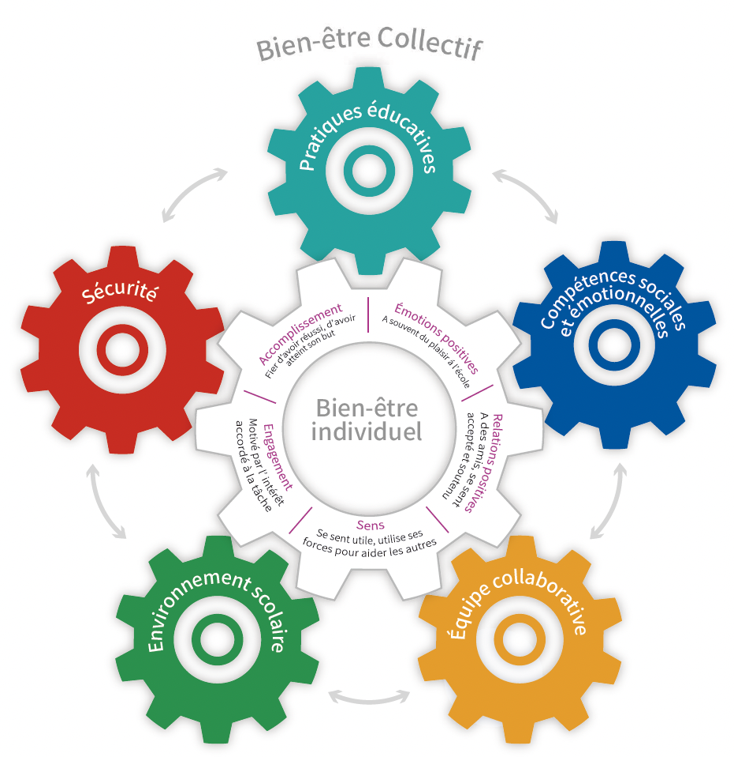
Répondre aux besoins de chaque personne manière de intégrée
(approche globale et positive)
(Beaumont (2003). Le Modèle d’actions éducatives intégrées pour le bien-être individuel et collectif à l’école, p. 11)

Slide 20



Pour en savoir davantage...(ressources en ligne)
NOUVEAU
À venir
https://www.violence-ecole.ulaval.ca/materiel-sp/ou à www.cqjdc.org
https://www.violence-ecole.ulaval.ca/

Slide 21
Contribuer à son climat scolaire un geste à la fois, c’est participer au bien-être individuel et collectif!
Bonne continuation!
Claire Beaumont
Claire.beaumont@fse.ulaval.ca
Notes:
sur une base annuelle

